Slide 1
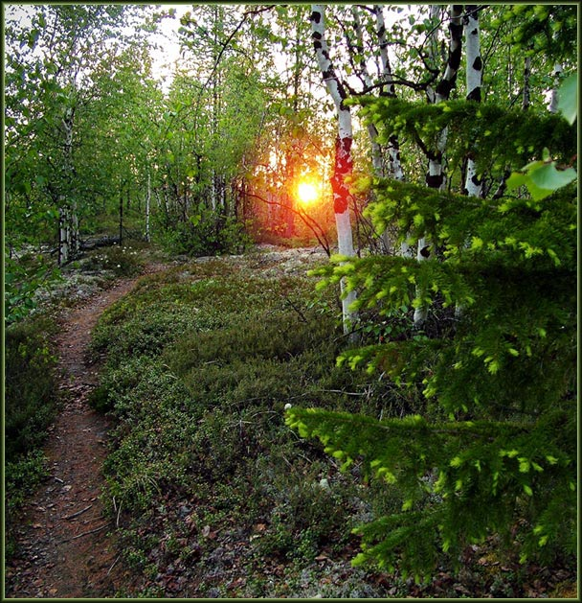
Классный час
4 класс
МОУ Толбинская СОШ
учитель Шиманская Ю.Н.
«ЭКОЛОГИЧЕСКОЕ
ПУТЕШЕСТВИЕ»

Slide 2

Законы дружбы
1. Помогай другу в беде.
2. Умей с другом разделить радость.
3. Не смейся над недостатками друга.
4. Останови друга, если он делает что-то плохое.
5. Умей принять помощь, совет.
6. Не обманывай друга.
7. Не предавай друга.
8. Относись к другу как к себе.
9. Умей признавать свои ошибки.

Slide 3

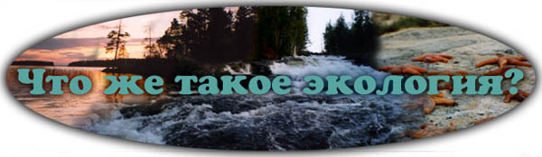

Экология - наука об отношениях растительных и животных организмов друг к другу и к окружающей их среде.

Slide 4


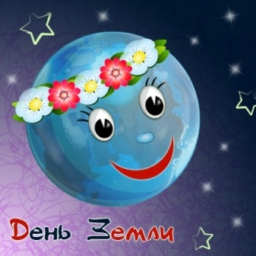
Символ Дня Земли
Флаг
Дня Земли

Slide 5



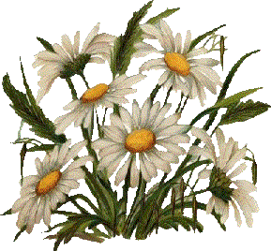
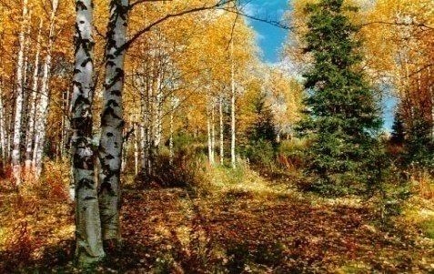
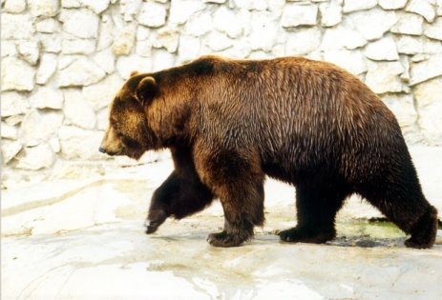
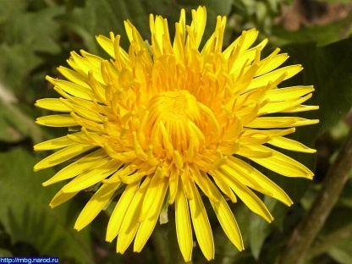
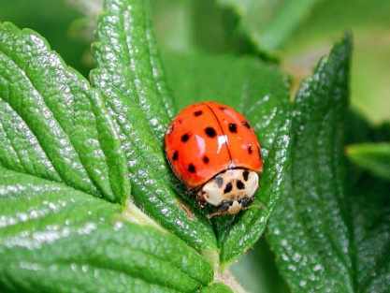
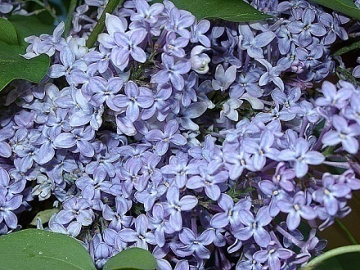
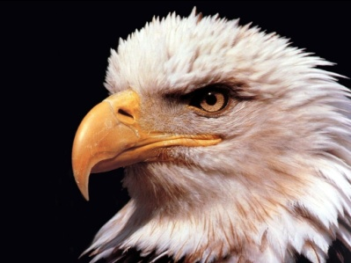
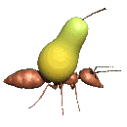

Живая природа
Растения
(флора)
Животные
(фауна)

Slide 6
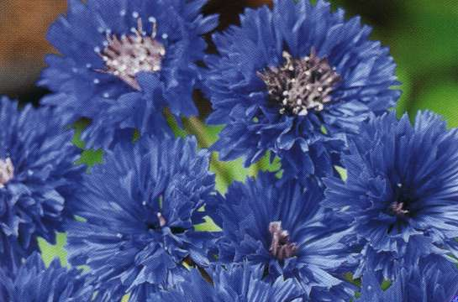
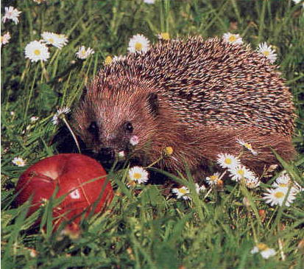
Конкурс " Угадайка."
Растение | Животное
Колосится в поле рожь. Там, во ржи, цветок найдёшь: Ярко-синий и пушистый, Только жаль, что не душистый. | Это хищное животное, небольших размеров. Обитает в лесах, в запущенных садах. Ест жуков, дождевиков, лягушек, змей. В случае опасности сворачивается в клубок.

Slide 7
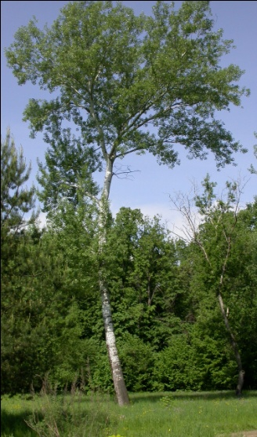
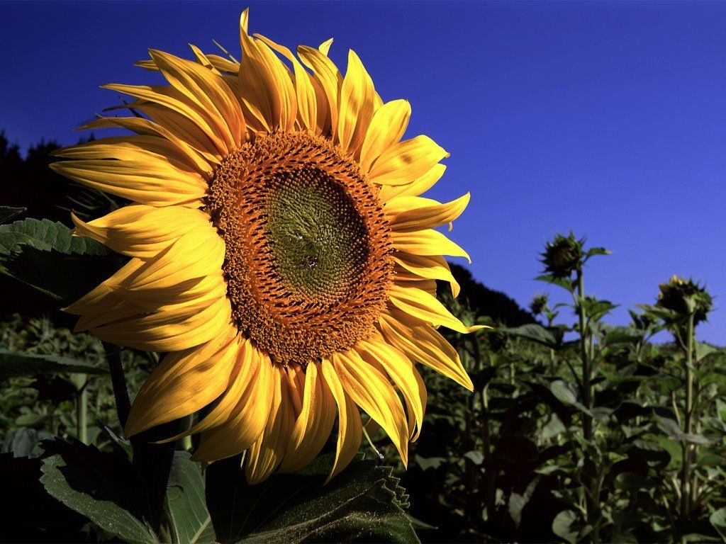
Конкурс " Угадайка."
Растение | Растение
Чей пух по городу летает? Среди июля- снегопад. Прохожие его ругают, А это ветер виноват. | Посадили зёрнышко – Вырастили солнышко.

Slide 8
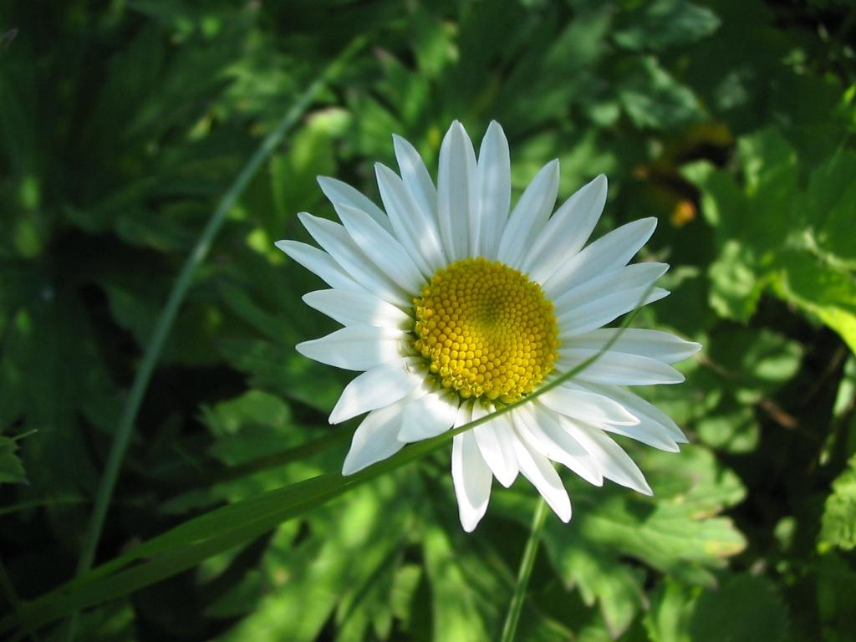
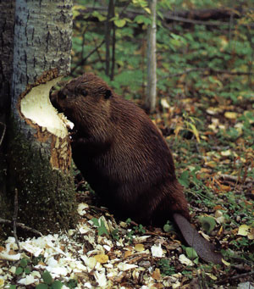
Конкурс " Угадайка."
Растение | Животное
Крохотная девочка Вышла на лужок: Желтая головушка, Беленький венок! | Зубы остры, хвост - лопатой, Что за славные ребята? Строят хаты и плотины, Валят толстые осины.

Slide 9
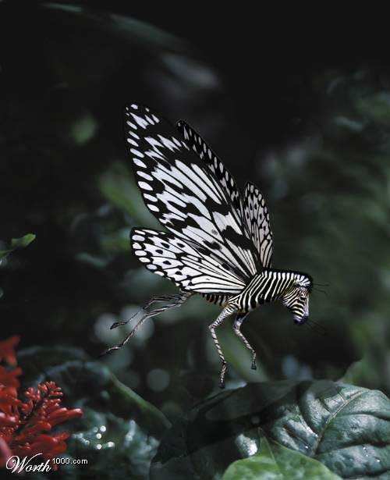

"Кто это?"

Slide 10

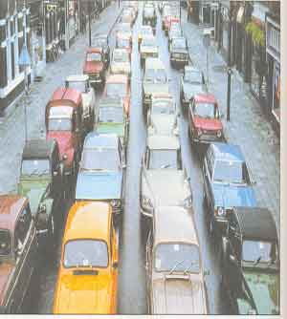
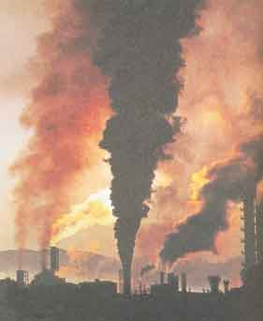
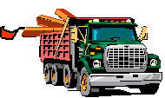
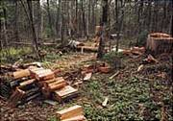
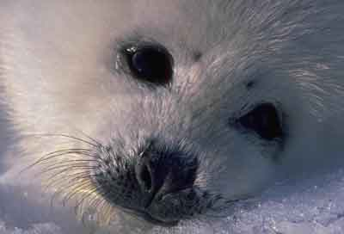
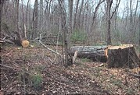

Что ты делаешь, человек?
транспорт
предприятия
рубка леса
убийство животных
загрязнение

Slide 11
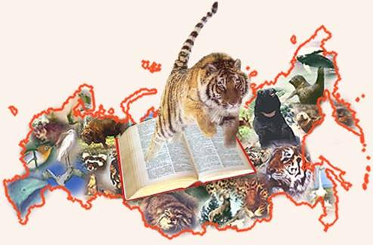
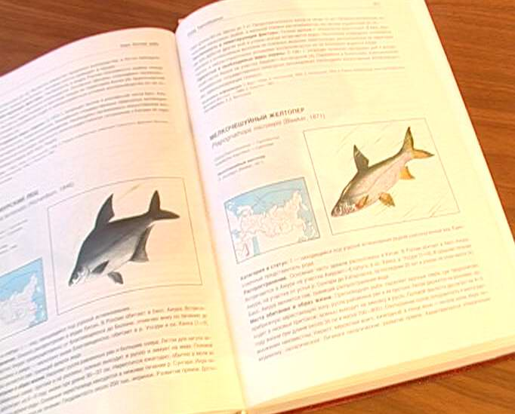
«Красная книга»
Вопрос: Что вы знаете о Красной книге?
1974 год
Международную Красную книгу создали в 1966 году. Хранится она
в Швейцарском городе Морже. В 1974 году создана Красная книга и у нас в стране. В неё записаны 52 вида зверей и 65 видов птиц.

Slide 12

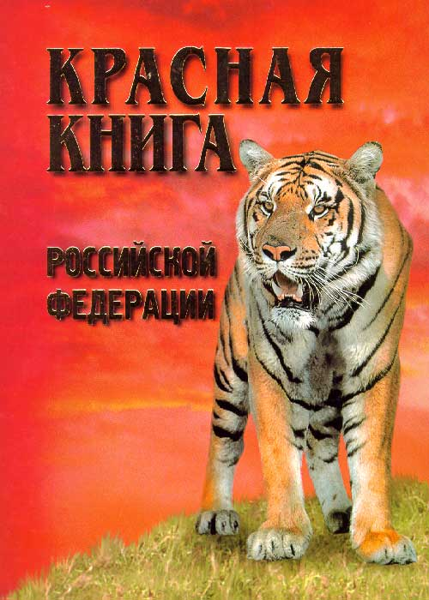
КРАСНАЯ КНИГА

Slide 13
Красная книга состоит из:
Чёрные страницы -
Красные страницы -
Жёлтые страницы -
Белые страницы -
Серые страницы -
Зелёные страницы -

Slide 14
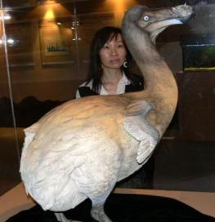
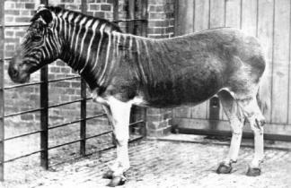
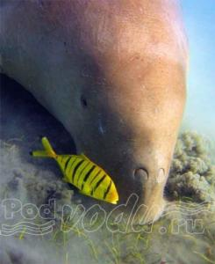
Чёрные страницы- животные уже вымерли
КВАГГА
ДРОНТ
МОРСКАЯ КОРОВА

Slide 15
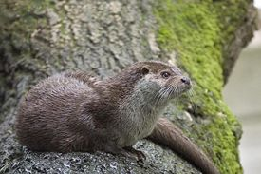
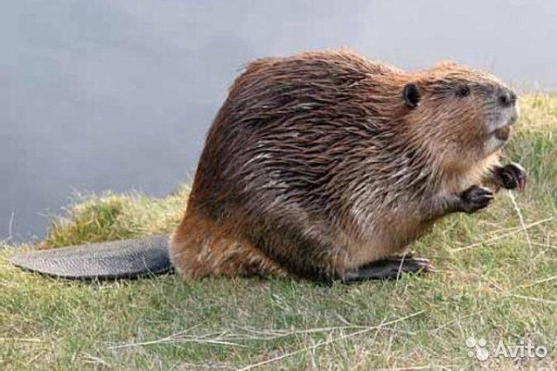
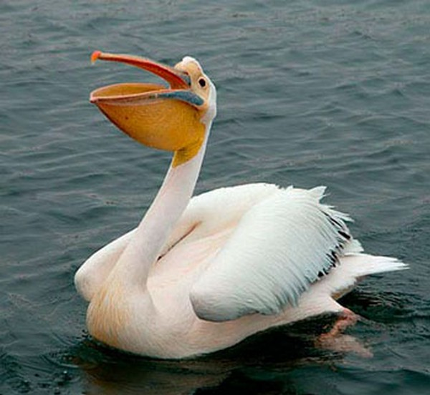
Жёлтые страницы- численность животных быстро снижается
ВЫДРА
БОБР
ПЕЛИКАН

Slide 16
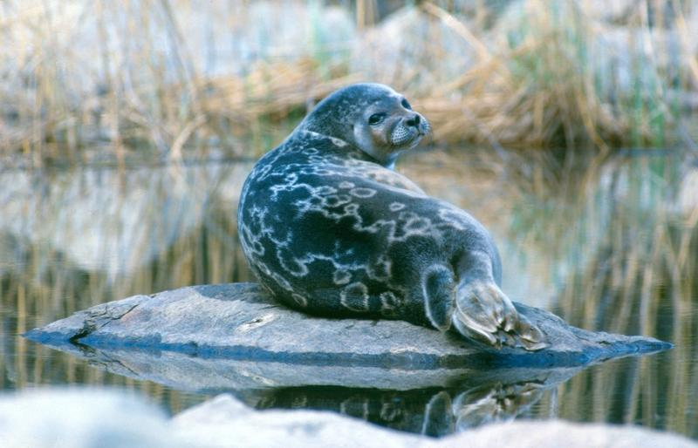
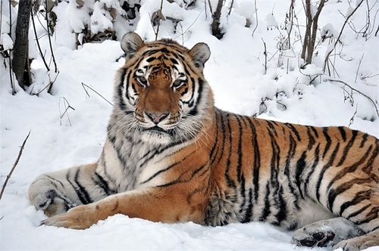
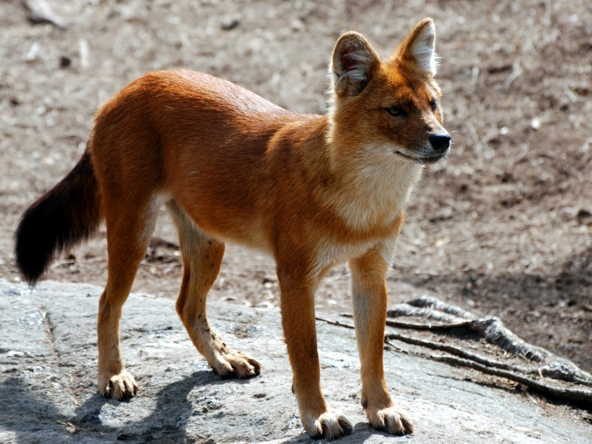
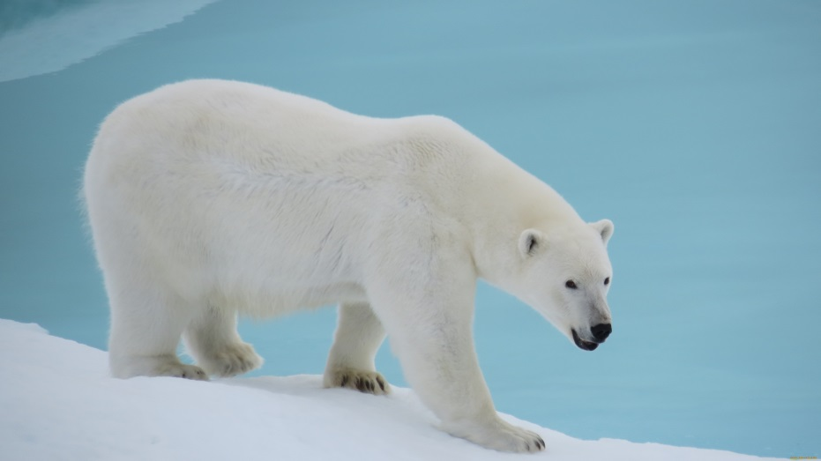
Красные страницы- исчезающие виды животных
ЛАДОЖСКАЯ НЕРПА
АМУРСКИЙ ТИГР
КРАСНЫЙ ВОЛК
БЕЛЫЙ МЕДВЕДЬ

Slide 17
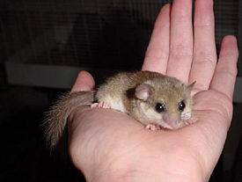
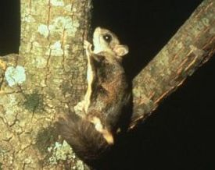
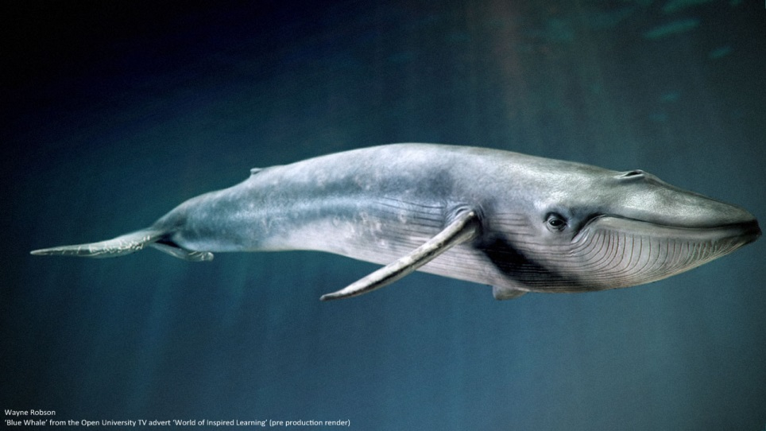
Белые страницы- численность животных невелика
СОНЯ
БЕЛКА-ЛЕТЯГА
СИНИЙ КИТ

Slide 18
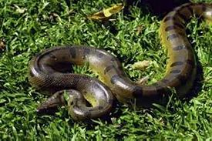
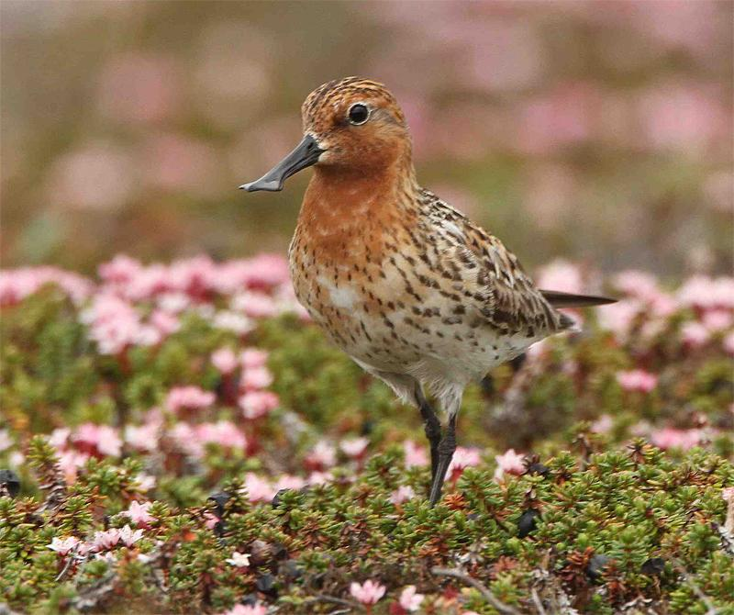
Серые страницы - животные живут в местах, в которых человек не живёт
АНАКОНДА
ЛОПАТЕНЬ

Slide 19
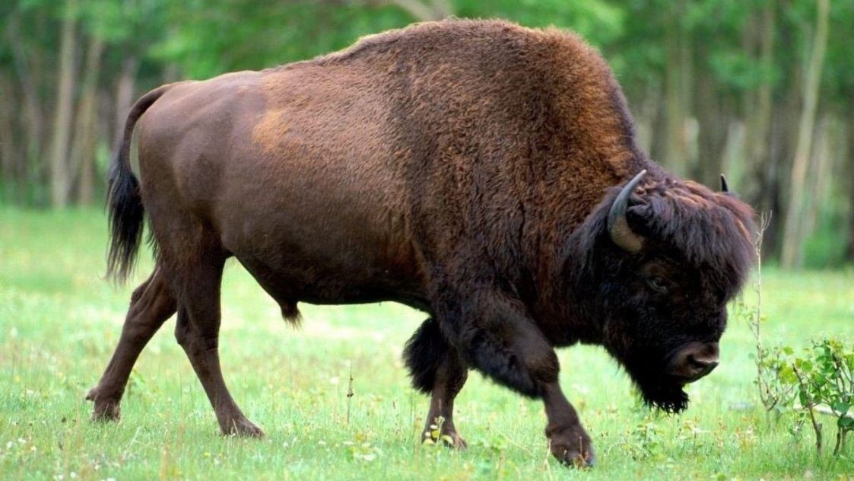
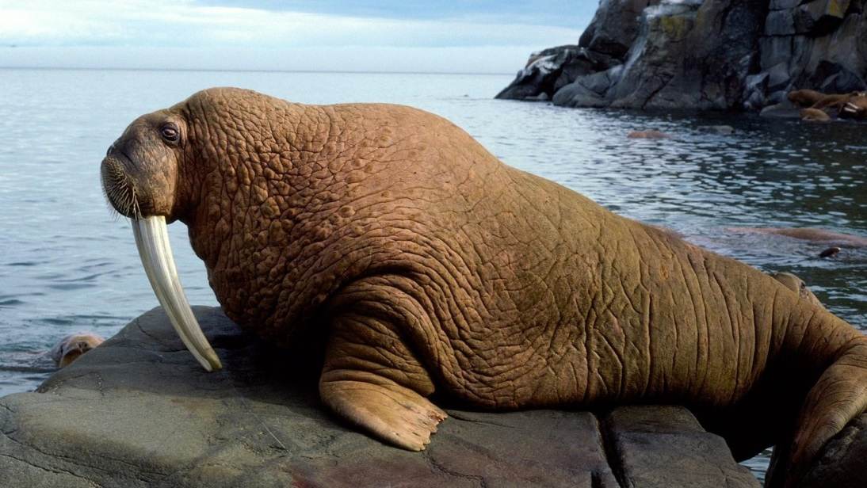
Зелёные страницы- удалось сохранить, восстановить
АТЛАНТИЧЕСКИЙ МОРЖ
ЗУБР

Slide 20
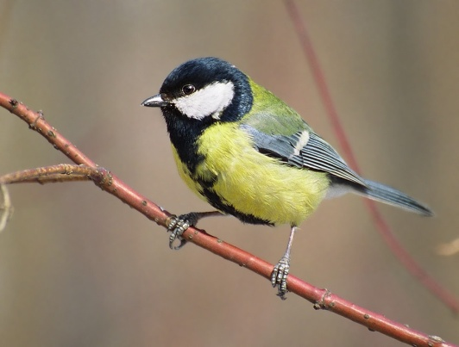
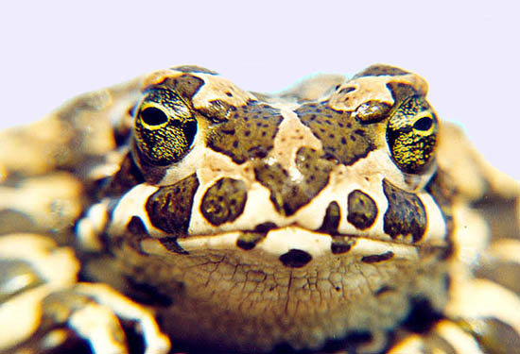
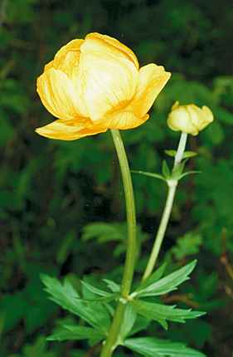
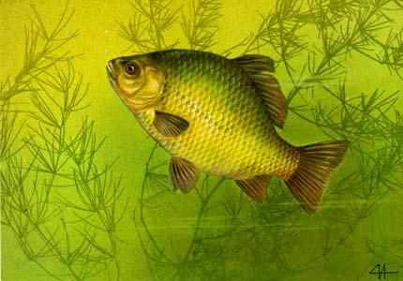
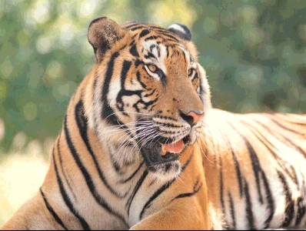
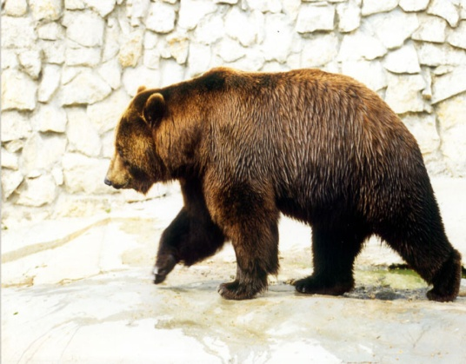


Задание: Выбрать растения и животных,
которые занесены в Красную книгу.

Slide 21

Внимание, природа в опасности!
Как вы понимаете выражение: «Лес - друг человека» ?
Почему нельзя полностью уничтожать поголовье волков?
Почему многие растения не оставят потомства, если вы будете ловить бабочек?
Почему многие растения и животные становятся редкими?
Как уменьшить потери воды?
Как сберечь леса, растения и животных?
Что вы можете сделать по охране природы?

Slide 22


Стали люди сильными, как боги,
И судьба Земли у них в руках.
Но темнеют страшные ожоги
У земного шара на боках.
Мы давно освоили планету,
Широко шагает новый век.
На Земле уж белых пятен нет,
Чёрные сотрёшь ли, Человек?
В. Орлова

Slide 23


За вами –
будущее нашей планеты!

